Slide 1
Django Project
코로나로 인한 기업의 근무환경 변화
어
느새 부터
Heap.pop()은
안
멋조
팀장 강교철
팀원 권 솔
김순복
안문주
조성헌

Slide 2
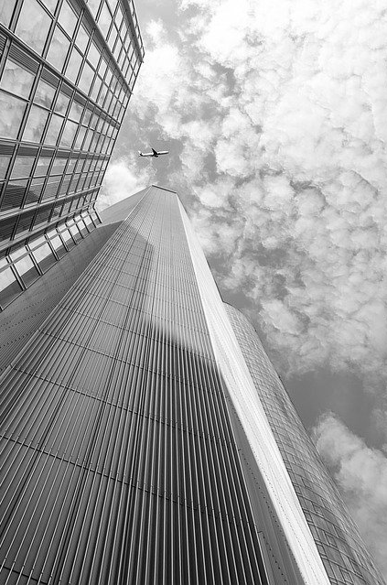
I n d e x
01
02
03
04
05
06
07
프로젝트 배경 및 목표
데이터 출처 및 수집 방법
데이터 전처리
데이터 분석 및 시각화
분석 인사이트 및 결론
개선사항 및 기대효과
출처

Slide 3

팀 소개
1. 팀 소개
02

Slide 4
프로젝트 배경
1. 프로젝트 배경 및 목표
01
배경
코로나 이전부터 기업의 근무환경은 변화하고 있었다고 알려져왔다. 우리 팀은 코로나로 인해 그 변화가 더 커지고 있다고 판단했다. 실제로 이러한 변화가 일어났는지 데이터를 바탕으로 살펴보고자 한다.
목표
본 프로젝트의 목표는 코로나 이전과 이후로 나누어 출퇴근 교통 이용량, 사무실 공실률을 살펴보고 기업의 근무 환경 변화를 관찰하고자 한다.

Slide 5
데이터 수집
3. 데이터 출처 및 수집 방법
03
데이터 출처
(서울시 공공 데이터포털)
서울시 지하철 선별 역별 승하차 인원 정보
서울시 버스노선별 정류장별 시간대별 승하차 인원 정보
서울시 오피스빌딩 임대료, 공실률 및 수익률 통계
(서울교통공사 자료실)
지하철 역별 일별 시간대별 승하차인원 정보(2018.01~2021.11)

Slide 6
데이터 전처리
4. 데이터 전처리
04
전처리 방법
각 분석에 활용한 데이터 찾아서 > 그 데이터의 컬럼 추출 방법 설명
코로나 전후 시간대별-요일별 지하철 승객 수 히트맵
버스/지하철 지도시간별 변화 추이
버스/지하철 월별 출근, 퇴근시간 시각화
버스/지하철 2019년 vs 2020년 출퇴근 인원 변화율
대중교통 코로나 전 후 총 이동량 지도로 비교
사무실 지역의 공실률 현황

Slide 7
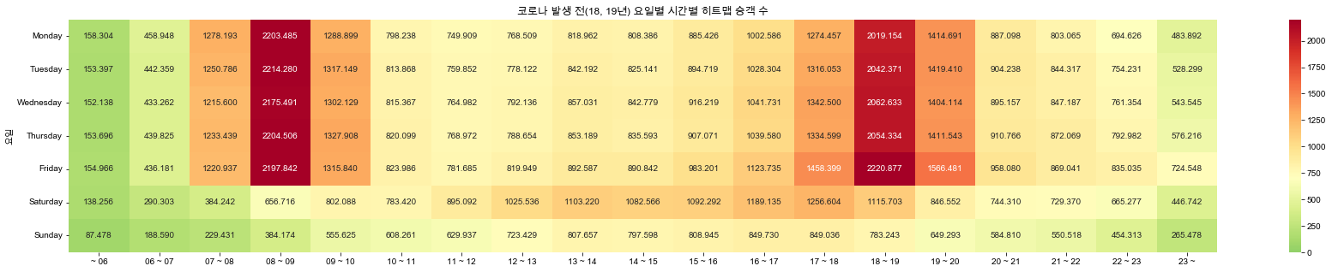
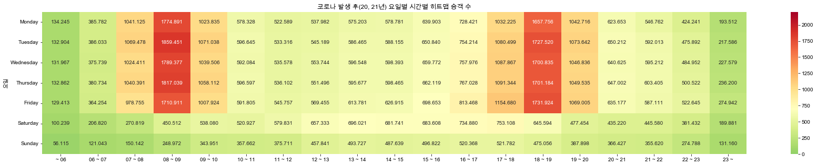
1) 코로나 전후 시간대별 ∙ 요일별 지하철 승객 수
5. 데이터 분석 및 시각화(지하철)
05
히트맵
코로나 발생 전(18,19년) 요일별 시간별 히트맵 승객 수
코로나 발생 후(20,21년) 요일별 시간별 히트맵 승객 수

Slide 8
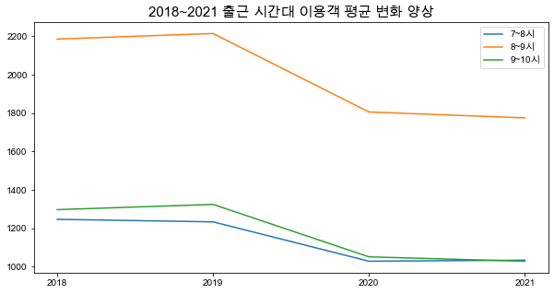
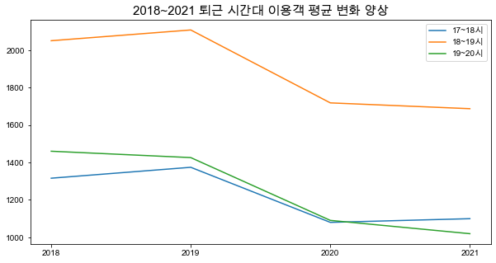
2) 코로나 전후 평일 출∙퇴근 시간대 지하철 승객
5. 데이터 분석 및 시각화(지하철)
05
선그래프
이거 슬라이드
넘기면
다음 그래프
나오게 하고
싶어요!

Slide 9
3) 코로나 전후 시간대별∙요일별 지하철 승객 수
5. 데이터 분석 및 시각화(지하철)
05
시간대와 요일 별 이용 승객 수의 평균을 히트맵으로 표현했다. 해당 히트맵에서는 오전 7~10시 사이와 오후 5시~8시 사이 이용객이 다른 시간대 보다 많은 것으로 나타난다.
이러한 기준으로 다음의 분석에도 오전 7시와 10시 사이를 출근 시간으로 정하고, 오후 5시와 8시 사이를 퇴근 시간으로 정했다.
본 히트맵에서는 이른 새벽시간을 제외하고 전반적으로 승객 수가 감소한 것을 확인할 수 있다.
선 그래프에서 보다 명확하게 변화한 것을 확인할 수 있다.
( 데이터 출처: 서울교통공사 1-8호선 역별 일별 시간대별 이용인원(2018.01~2021.11) )

Slide 10
4) 버스/지하철 지도 시간별 변화 추이
5. 데이터 분석 및 시각화
05

Slide 11
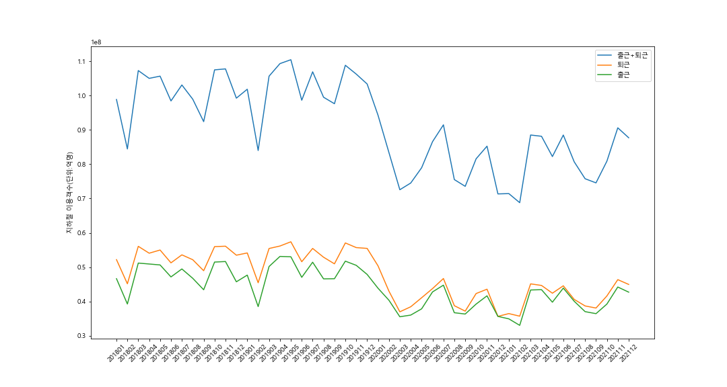
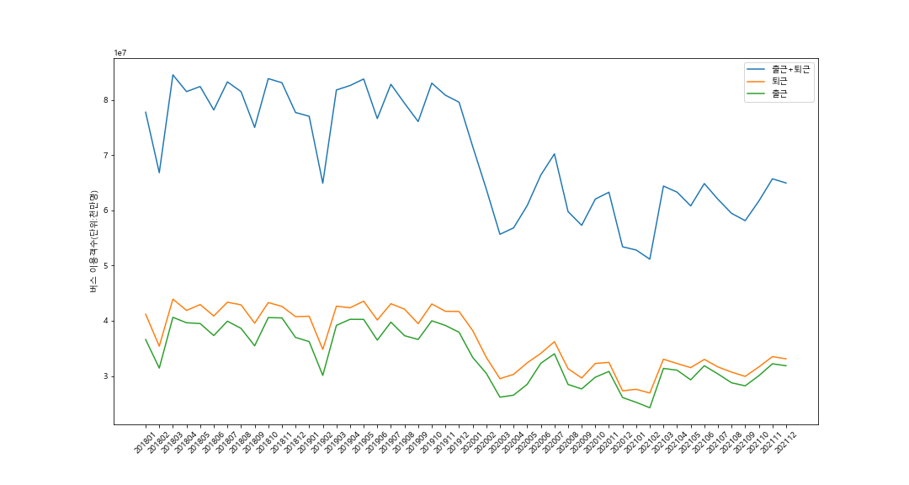
5) 버스/지하철 월별 출∙퇴근시간 시각화
5. 데이터 분석 및 시각화
05
이거도 슬라이드
넘기면
다음 그래프
나오게 하고
싶어요!

Slide 12
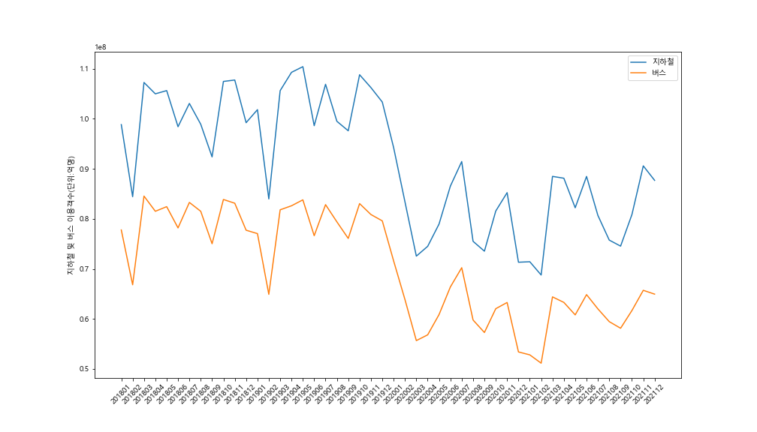
6) 버스/지하철 월별 단위 출∙퇴근 이동량 시각화
5. 데이터 분석 및 시각화
05
선 그래프

Slide 13
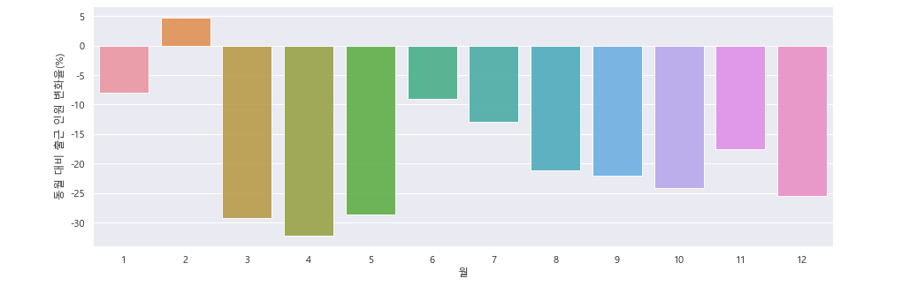
7) 지하철 19년 20년 출퇴근 인원 변화율
5. 데이터 분석 및 시각화
설명 여기에 추가
설명 여기에 추가

Slide 14
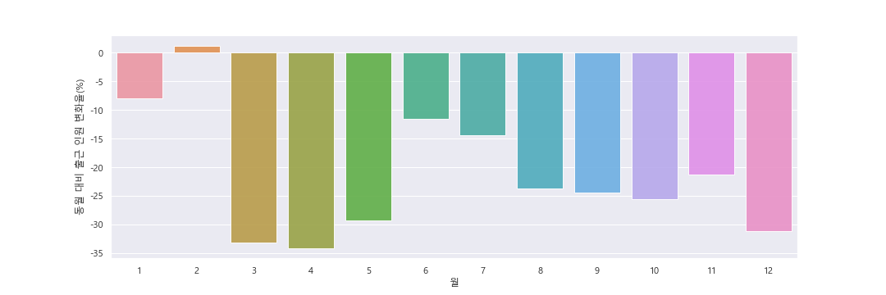
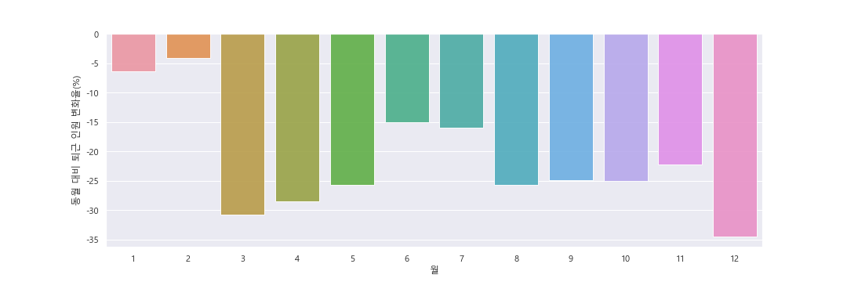
8) 버스 19년 20년 출퇴근 인원 변화율
5. 데이터 분석 및 시각화
설명 여기에 추가
설명 여기에 추가

Slide 15
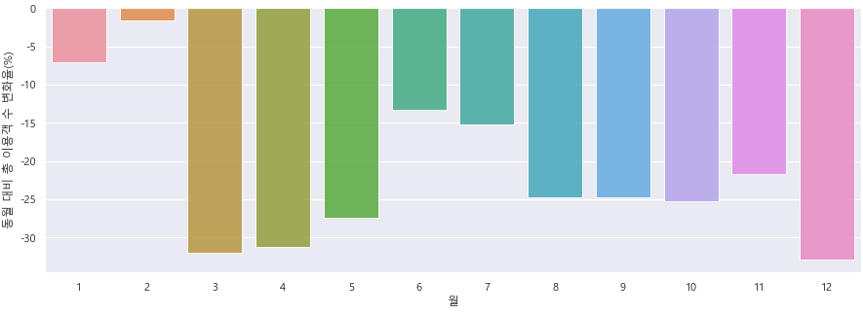
9) 버스/지하철 19년 20년 출퇴근 인원 변화율
5. 데이터 분석 및 시각화
05
아래에 설명 줄여서 넣기 원래 파일 17번
아니면 위 5개 사진 한 시트에 다 넣고 발표하면서 설명을…

Slide 16
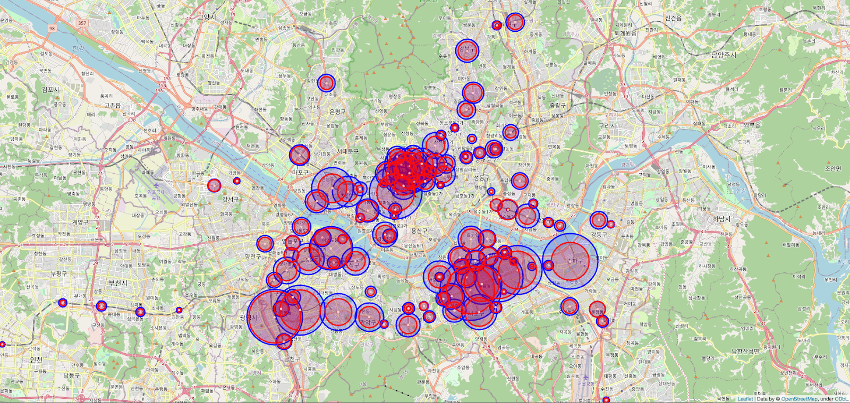
10) 버스/지하철 코로나 전 후 총 이동량 비교
5. 데이터 분석 및 시각화
05

Slide 17
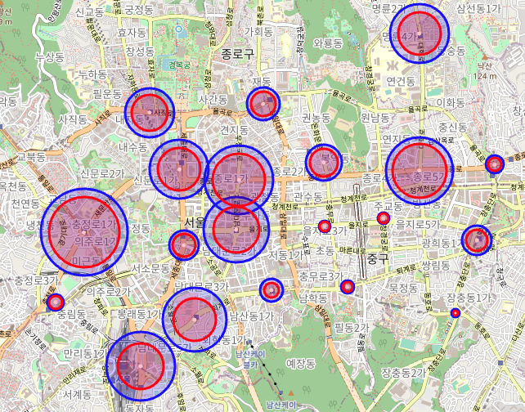
11) 버스/지하철 코로나 전후 종로 이동량 비교
5. 데이터 분석 및 시각화
05
종로
Notes:
(데이터 출처 : 서울시 지하철 호선별 역별 승하차 인원 정보, 서울시 버스노선별 정류장별 시간대별 승하차 인원 정보)
(데이터 가공 방식 : 2018년(코로나 이전) 이용객 합이 많은 상위 25%의 지하철역을 선별. 이후 해당 지하철역 이용객+지하철역 부근(1km)에 위치한 버스 정류장 이용객을 합산. 2018,2019년 합계 vs 2020,2021년 합계를 살펴봄)
파란 색의 원 반경 : 코로나 발생 이전 (18,19년) 해당 지하철 역 부근 대중교통 이용객 수
붉은 색의 원 반경 : 코로나 발생 이후 (20,21년) 해당 지하철 역 부근 대중교통 이용객 수
붉은 색의 원이 대체적으로 파란색 원보다 작은 것으로 확인됨. 특히 관악구 주변에 위치한 지하철 역은 유동인구가 많을 뿐만 아니라 원의 크기 차이도 크게 두드러짐.
설명은 굳이 ppt에 안적고 발표할때 말로 하는게 좋을 것 같고 출처는 마지막에 다 모아서 넣기!

Slide 18
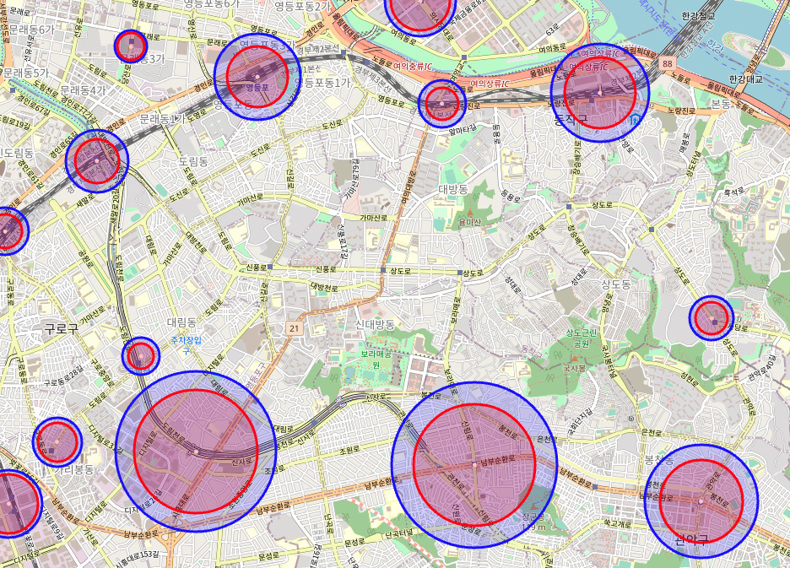
11) 버스/지하철 코로나 전후 강남 이동량 비교
5. 데이터 분석 및 시각화
05
강남

Slide 19
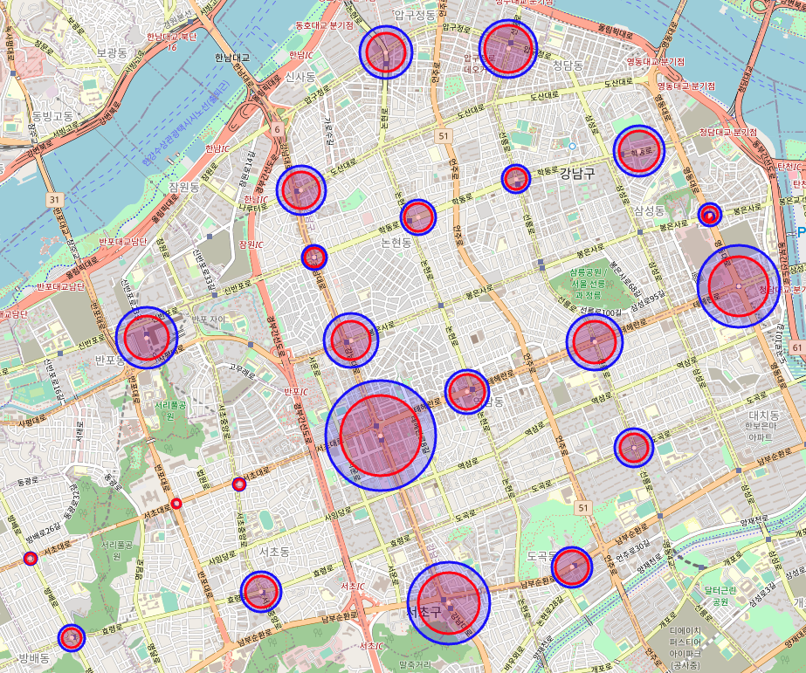
11) 버스/지하철 코로나 전후 동작관악 이동량 비교
5. 데이터 분석 및 시각화
05
동작관악

Slide 20
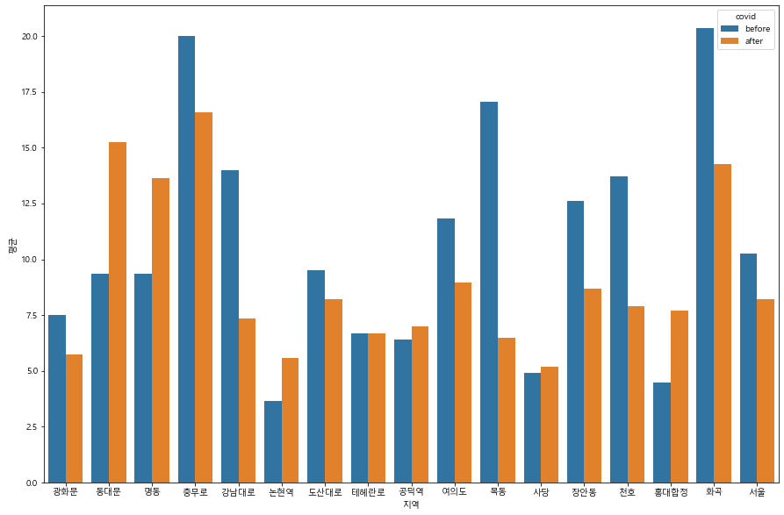
12) 사무실 지역의 공실률 현황
5. 데이터 분석 및 시각화
05
바 그래프
Notes:
설명은 지역별로 나눠서 설명을 하고 다른 기사나 근거자료 또는 데이터 찾아보기

Slide 21
결론
6. 분석 인사이트 및 결과

Slide 22
개선사항
6. 분석 인사이트 및 결과

Slide 23
THANK
YOU
Q&A

